Slide 1
Mini-Homework 1
Piergiorgio Benenato

Slide 2

Nav e Header
18%
18%
18%
18%
Nav
Width: 18% (Rispetto Body)
Border Radius: 20px
Padding: 7px
Margin: 5px
Header
Height: 500px
Riquadro Titolo
Width: 75% (Rispetto Body)
Padding: 5px
Immagine Profilo
Height: 100px
Width: 100px
Border Radius: 60px
Margin Top: -50px
500px
75%
100px
50px
100px

Slide 3
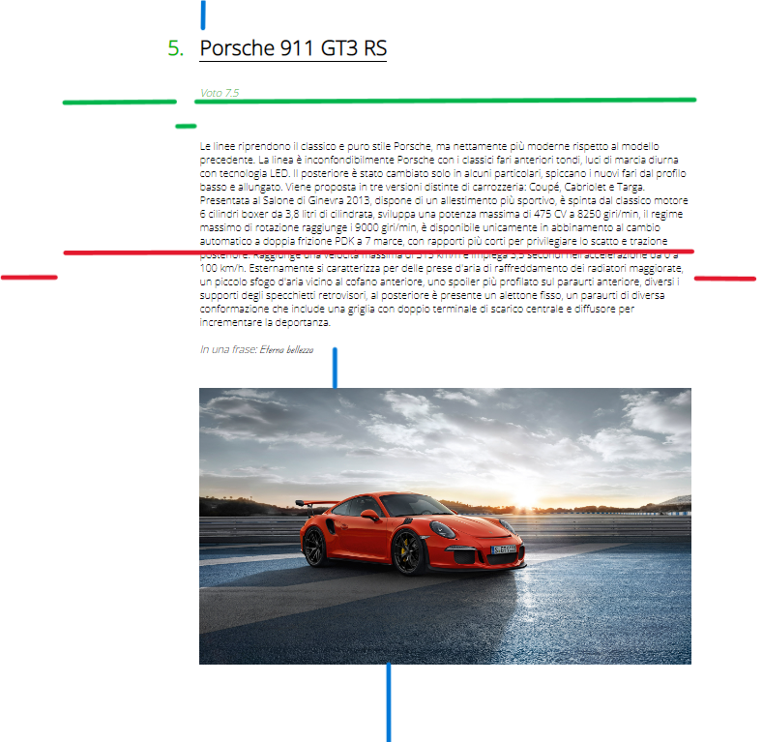
Section
10%
Margin Top: 10% (Rispetto Body)
Margin Left: 10% (Rispetto Body)
Margin Right: 10% (Rispetto Body)
Posizione
Width: 18% (Rispetto Section)
Article
Width: 80% (Rispetto Section)
Immagine
Margin Top: 50px
Margin Bottom: 150px
Width: 100% (Rispetto Article)
18%
80%
2%
10%
80%
10%
50px
150px

Slide 4
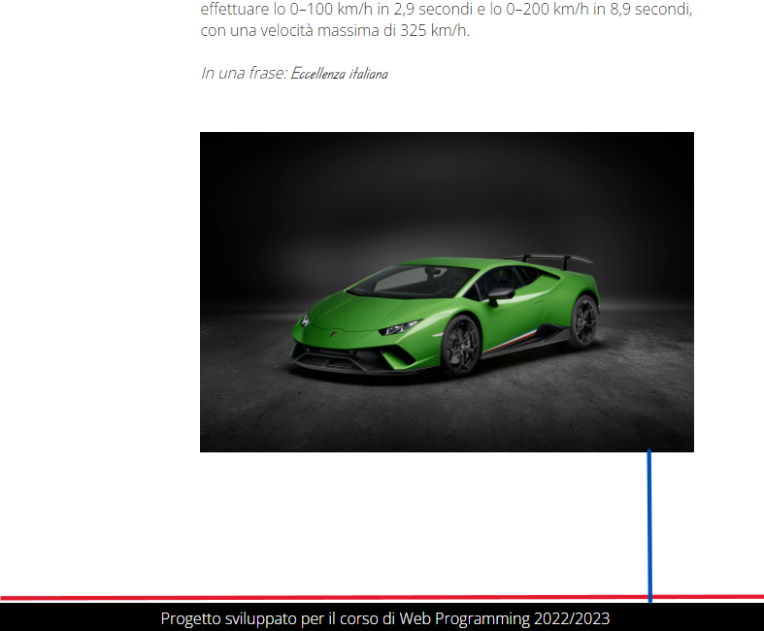
Footer
Width: 100% (Rispetto Body)
150px
150px
100%

